Slide 1
短视频运营指南
内容构建与流量提升
汇报人：PPT818

Slide 2
目录
Contents
01
02
03
04
打造
有传播潜力
的短视频
构建
用户喜欢的
优质内容
掌握
推荐和算法
运营技巧
提升
某音官方号
视频流量

Slide 3
01
打造有传播潜力的短视频

Slide 4
短视频概念
什么是短视频
以简短的视频内容为载体，时长一般在15秒-30秒，将要表达的主题通过视频形式更形象的表现出来;内容有自拍、自剪的纯原创视频，也有基于现有视频资源进行剪辑整合输出的短视频。

Slide 5
短视频平台领域划分
短视频平台发展迈向成熟期
综合平台（代表平台：某音、某手、某看视频）
聚合平台（代表平台：某瓜视频）
月人均使用APP个数达到1.75个
短视频从“流量”转为“困量”争夺新阶段。
短视频平台用户
短视频行业人均使用app个数
4亿
3亿
1亿
62%
某音DAU
某手DAU
某看视频DAU
日均使用时长
20%
9.2%
98分钟
74分钟
70分钟
4.7%
4.1%
(数据来源：某思数据）

Slide 6
短视频用户画像
了解用户，遵循用户消费喜好
短视频用户性别比例
短视频用户年龄分布
短视频用户地域分布
一二线城市用户：
52%
48%
48%
15-30岁
三四线城市用户：
52%
女性用户高于男性用户
15-30岁用户占比高达50%
三四线城市用户高达52%

Slide 7
用户对内容的喜好
01
02
用户需求
衡量标准
短视频到了从新增到留存的用户
争夺阶段，用户兴趣与需求发生转变。
衡量短视频标准不再是亮点和记
忆点， “高颜值”已成为基本条件。
03
04
主流投放
g
成长空间
广告主KOL营销投放的主流
选择娱乐、生活类依然占比最大。
游戏、宠物、创意、旅游类的
红人或KOL具有很大成长空间。

Slide 8
人格化IP的建立
打造人格化IP，形成用户专属记忆
人格化IP：1.真人类IP 2.虚拟形象IP
非人格化IP：科普类和娱乐类内容
形象个性
兴趣爱好
周边环境
用户需求
价值观
持续创作
能被记住的记忆点
围绕自己感兴趣的方向
尽量贴近
周边环境
满足用户
基本需求
传递健康
价值观
持续不断
创作精神

Slide 9
用户对内容消费喜好
融入“场景化”的短视频，更利于传播和记忆
短视频中，选对原生场景，通过差异化营销与日常生活高度结合更能够
让用户产生兴趣，也成为短视频最核心最有价值的部分。
常见场景
学校、办公楼、影院、医院、餐厅、商场、公园、家、健身房
奇特场景
地铁驾驶舱、城堡、婚纱店、电视塔、演播厅
故事场景
相亲、大冒险
陌生场景
山间、郊外、废弃旧楼、无人区

Slide 10
02
构建用户喜欢的优质内容

Slide 11
打造高质量短视频的方法
拍摄高质量短视频的关键点
全屏竖拍
镜头语言
尝试用好竖屏拍摄，不仅让人物更完整，也更具视觉冲击。
用用户熟悉的手机镜头语言
竖屏、移轴、分屏、翻转。
构思创意
细节拍摄
绝大短视频拼的是创意内容，而不是拍摄技巧。
拍摄人物运动过程中的细节，尽 量避免单独拍静态细节。

Slide 12
讲好故事是引爆视频关键
01
02
03
常规话题
网络热点
评论区
某博热门话题
某音视频、热搜榜
某信指数、公众号
某乎热搜、某度指数
明星八卦
热播影视剧和综艺节目
新闻类热点
社交圈刷屏爆文
某音、某手“热梗”
收集点赞量非常高的各种评论，如幽默评论、故事性评论。

Slide 13
讲好故事是引爆视频关键
短视频的内核在于好的剧情
提炼核心
故事剧情
分析剧情中核心笑点来源
重点是剧情本身，还是在文案上。
选择适合的“梗”用做表现
内容。以故事剧情本身为
最终落脚点。

Slide 14
亮点前置，把握故事节奏
前3秒，决定是否抓住用户眼球
短视频尤其15秒短视频中，前3秒内容将会直接影响用户的观看。
技巧“多重反转”和“BGM卡点"
“多重反转”可用到故事性饱满的内容里， “BGM卡点”可以用到音乐性
较强的内容里,这不仅会影响视频质量，也是提高算法权重的重要准则。
Notes:
https://www.ypppt.com/

Slide 15
找准人物关系更吸引用户
用户更喜欢带有故事情景和冲突关系的内容
亲属关系
工作关系
亲密关系
社会关系
其他关系
母女
老板员工
夫妻
师生师徒
人和宠物
父子
领导下属
情侣
医生病人
陌生社交
兄妹
甲方乙方
闺蜜
明星粉丝
虚拟交互

Slide 16
03
掌握推荐和算法运营技巧

Slide 17
内容推荐机制的进化
算法推荐
编辑推荐
社交推荐
追寻用户网络行径，运用算法计算出个人特征、环境特征推算用户可能喜爱的内容。
通过编辑推荐让用户见面，以人工主导为中心，如哪类内容能上头版头条。
用符合大众情绪的传播话题，最大化的实现社交传播。
特点：
提升传播效率
特点：
内容质量高
特点：
人人可编辑
缺点：
反复推相似内容
缺点：
传播效率低
缺点：
指数级传播

Slide 18
某音算法推荐机制
机器审核
与某音大数据库中的海量作品进行匹配和消重，判断内容是否合理和违规，内容重复的作品进行低流量或降权推荐。
人工审核
初级推荐
多级推荐
热门推荐
上传视频，获首推流量，新视频流量分发以关注、好友、附近为主。
首播用户转发、评论、点赞及完播率达设定算法，进入下一级推荐池。
系统热门推荐算法，选择优质视频内容，经人工审核进入热门推荐。

Slide 19
某音算法推荐机制
算法反馈的三个阶段
初始流量
启动阶段
根据视频的完播率、点赞、评论和转发反馈,算法判断
是否投入新的更大流量池。
叠加推荐
上升阶段
完播率和转评赞的数据呈现正向反馈后叠加进入更
大流量池。
人工审核
爆发阶段
流量叠加到一定标准，人工审核进入，判断视频是否违规，
后投入更大流量池。

Slide 20
某音算法推荐机制
获得更高初级权限的方法
完整信息
头像、昵称、签名、性别、其它资料等
持续登录
看直播、看视频，评论互动，刷刷某音热搜榜单
认证达人
绑定账号
实名认证
达到标准即可进行认证
某条、小某书、某博等
填写地区才能地域推荐

Slide 21
获得推荐量六大维度
01
明确账号定位
02
内容质量高
03
善用视频定位
明确用户兴趣爱好
做细分垂直领域内容
清晰的头像、作品
封面，合适的背景音乐
明确地方属性
融入生活场景
04
竖屏清晰拍摄
05
更新频率
06
参加官方活动
清晰度越高被
推荐机会更大
稳定更新更
受平台欢迎
积极参加话题和挑战赛，如某音热门挑战

Slide 22
04
提升抖某官方号视频流量

Slide 23
官方某音号常见运营误区
官方某音号运营三大误区
01
一定要非常专业
拍摄和制作
02
官抖就应该照本宣科的讲品牌
03
15-30秒太短
视频一定要长
错误方式
正确方式
产品推销员，名人采访，
直接展示产品功能。
记录专注的工作者，展示产品
生产过程。

Slide 24
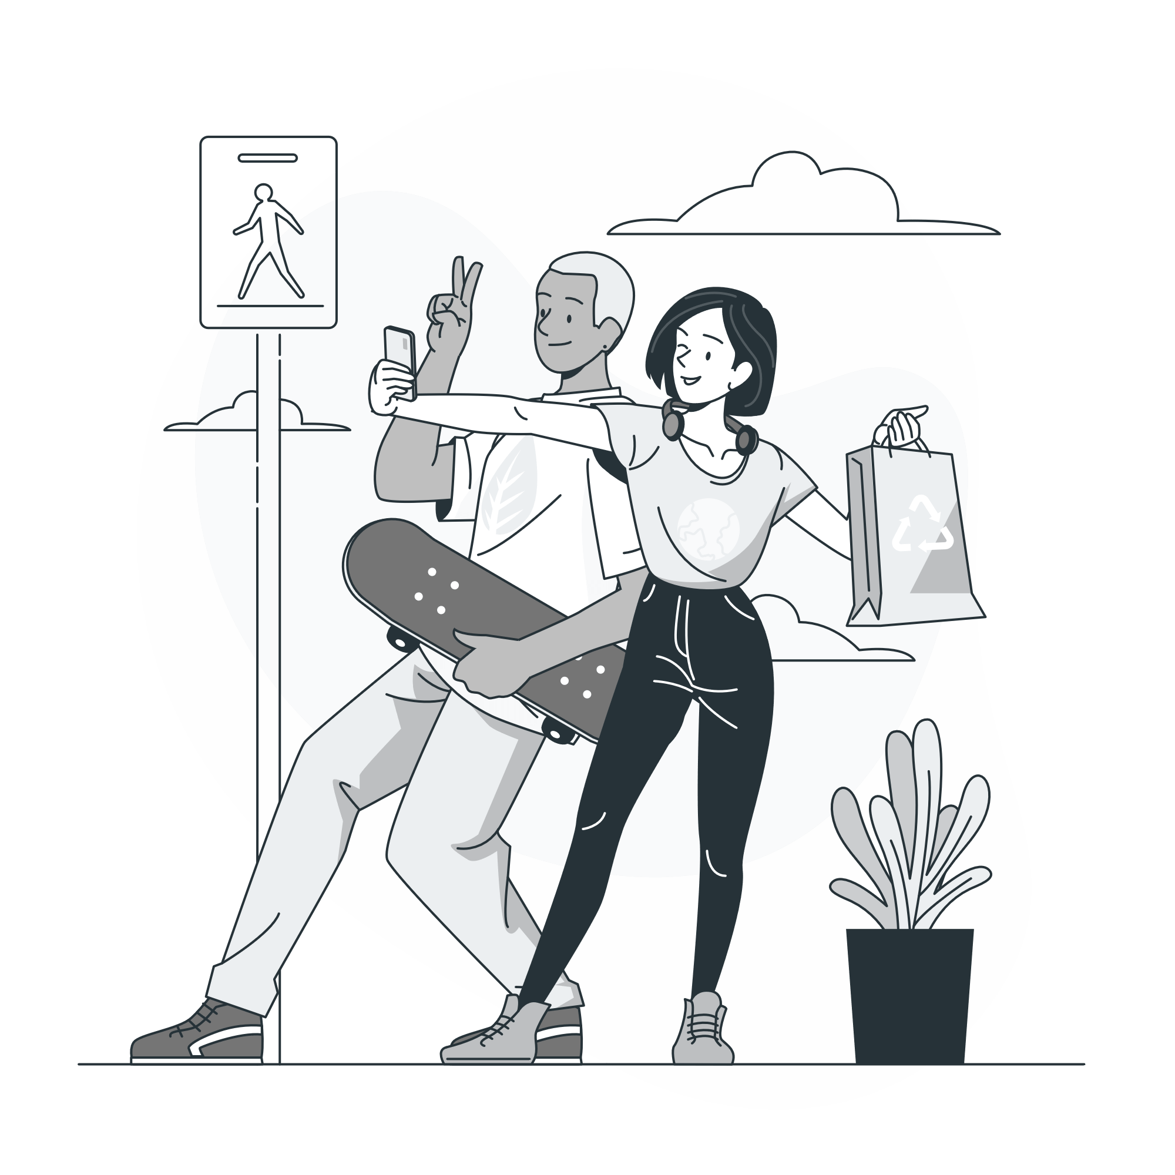
企业某音号运营方法
如何低成本运营企业官方某音号
员工记录自己的办公生活
品牌人格化，孵化IP
用员工职场故事，展现企业活力
打造符合“人、场景、关系”的理论
635
189K
993
#设计师穿着打扮#
#设计师汇报工作#
故事段子围绕同一人
多人出镜，互动性强

Slide 25
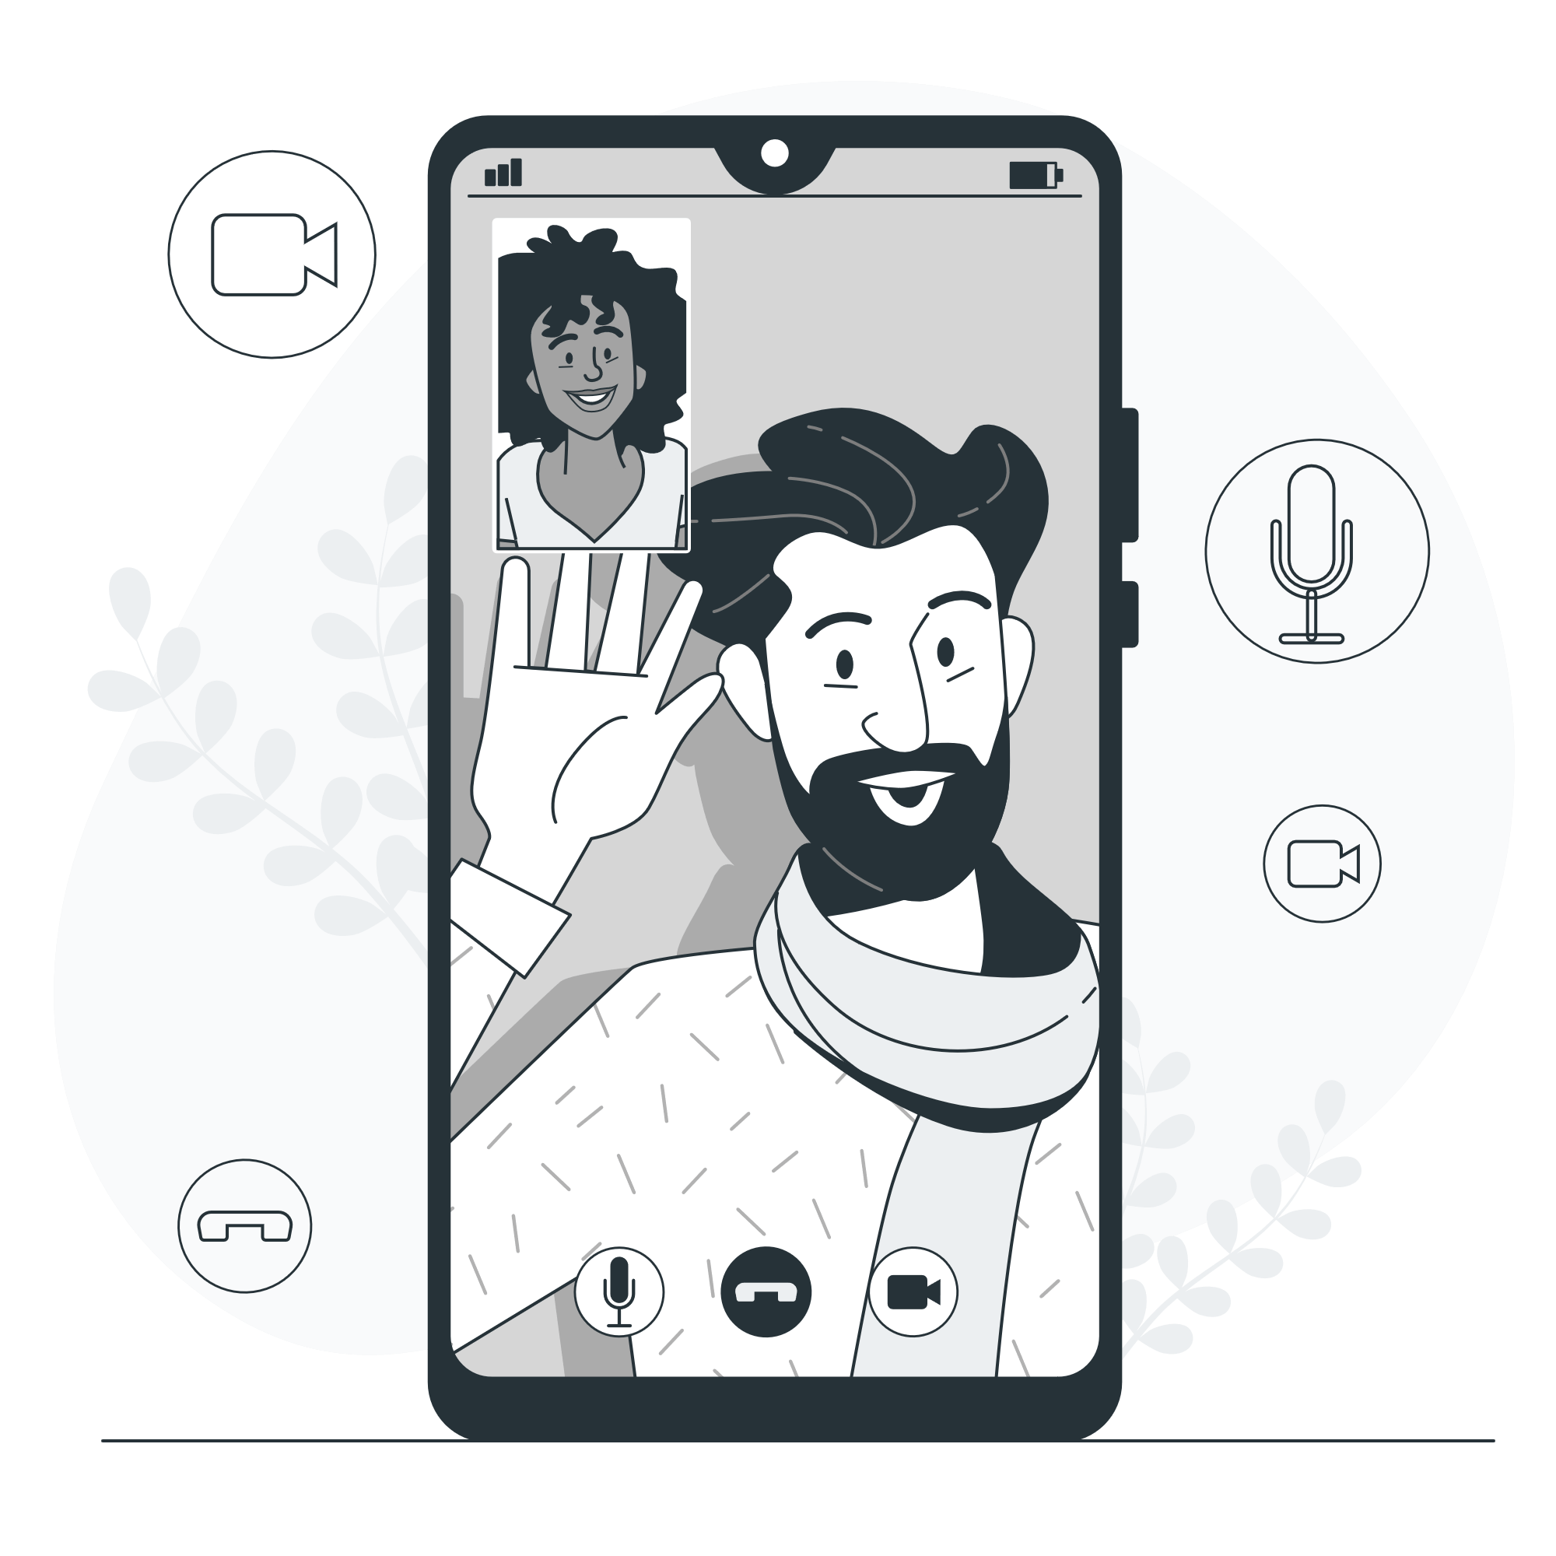
企业某音号运营方法
玩转企业某音号的三个技巧
真人&IP出镜
立体人格
话题属性
职场设计师真人出镜
不二家虚拟IP
有个性、有偏见
不迎合所有人
热点、热梗
热门话题

Slide 26
企业某音号运营方法
某音五大商业化路径
广告
电商
知识付费
IP版权
OMO融合
短视频非常注重场景化、娱乐化、垂直化和参与性
短视频能完整直观展示产品信息，电商成为各短视频平台主流变现模式
某音是品牌产品与知识服务的碎片化流量渠道
某音流量让IP实现快速增长，主要的商业化模式:广告
与IP授权
添加POI信息后用户可-键跳转到店铺主页，通过线上流量为线下店导流

Slide 27
企业如何申请蓝V认证
企业蓝V-申请某音「企业认证」
注册账号
建议重新注册新账号用于「企业认证」
审核资料
一般审核机构会在2个工作日内完成审核，若未通过,
需按照提示修改或重新提交资料
费用支付
无论认证成功或失败，都需支付600元/次
(认证-年有效，认证账号需参加年审)的审核服务费用

Slide 28
企业如何申请蓝V认证
认证企业蓝V的优势
蓝V标识
搜索昵称置顶
昵称保护
认证信息公示
优质视频置顶
公示企业身份
彰显企业价值
全昵称搜索置顶
流量导入更智能
企业昵称唯一
不受假冒困扰
展示企业信息
加大公示力度
优质内容置顶
流量利用更高

Slide 29
谢谢您的观看

Slide 30
图标素材

